Slide 1
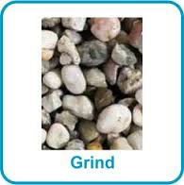
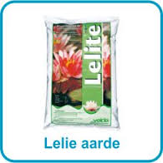
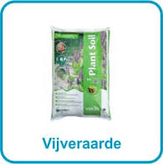
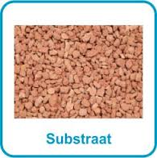
Bodem

Slide 2
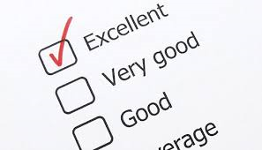
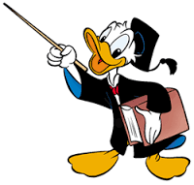
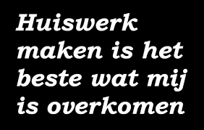
Voor vandaag moest je het volgende afhebben:
Huiswerk: Volgende week hoofdstuk 1, 2, 3, 9,10, 13, 14, 15, 19, 21, 23 en 26 af.
Hoofdstuk 4, 5, 6, 7, 8, 11, 12,16 en 17, 18, 20, 22, 24 en 25 doorlezen.

Slide 3
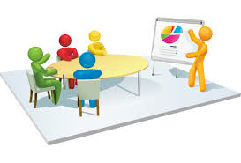
Planning vandaag
Controleren huiswerk
PowerPoint bespreken
Huiswerk nakijken
Huiswerk volgende keer maken
.

Slide 4
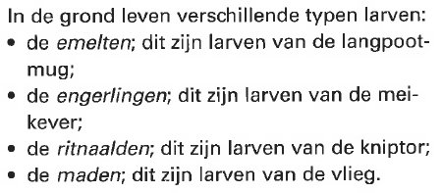
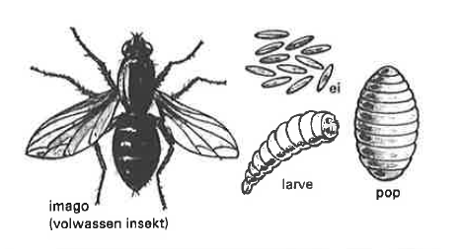
Hoofdstuk 19
Macroleven in de grond
Tot het macroleven rekenen we onder andere:
Insecten (bladluis, mier, kever)
Aaltjes
.

Slide 5
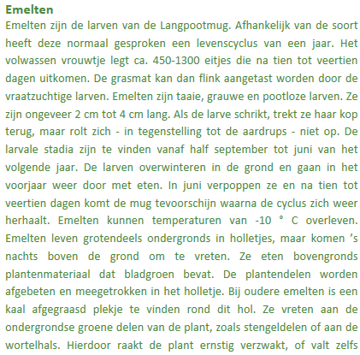
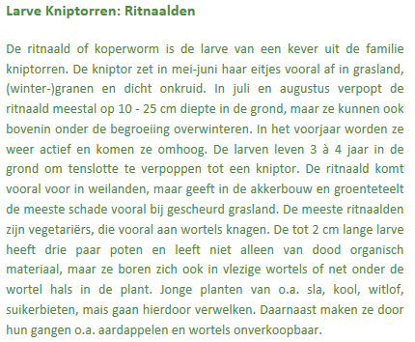
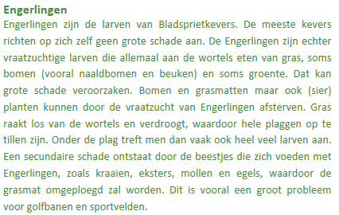
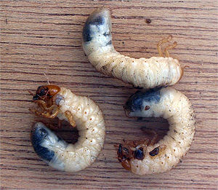
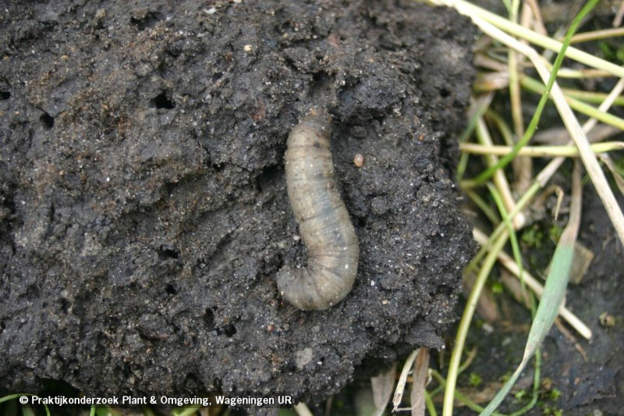
Hoofdstuk 19
.

Slide 6
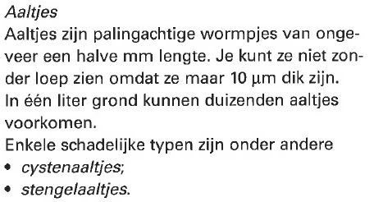
Hoofdstuk 19
Aaltjes

Slide 7
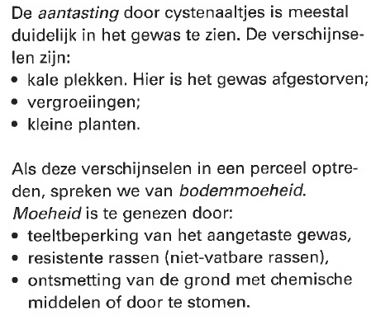
Hoofdstuk 19
Aaltjes

Slide 8
Hoofdstuk 19
Stengelaaltjes

Slide 9
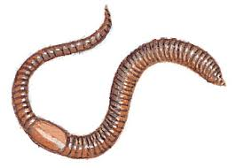
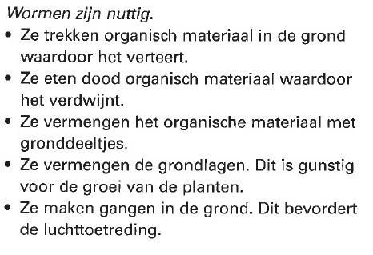
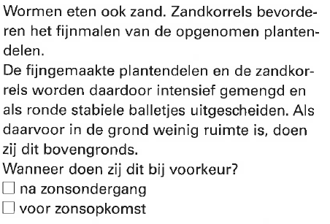
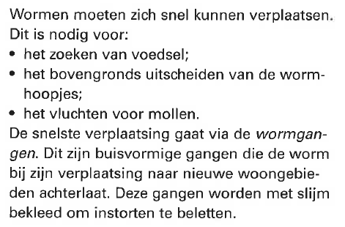
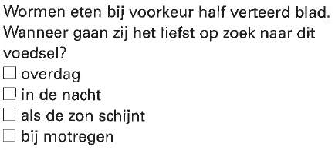
Hoofdstuk 20
Wormen

Slide 10
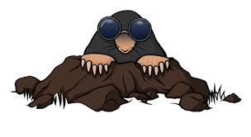
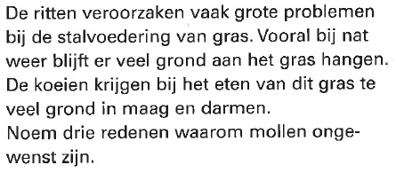
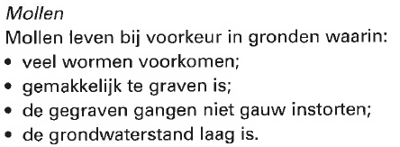
Hoofdstuk 20
Mollen

Slide 11
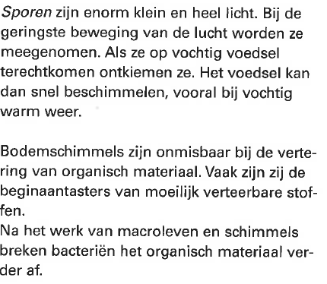
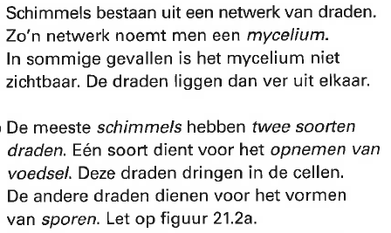
Hoofdstuk 21
Microleven

Slide 12
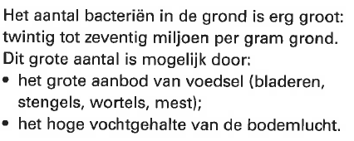
Hoofdstuk 21
Microleven

Slide 13
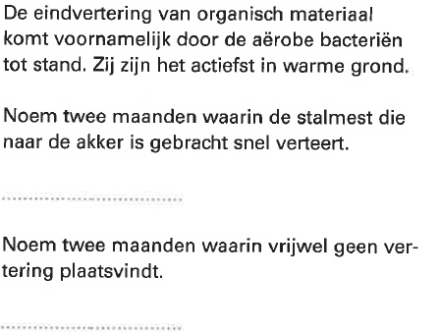
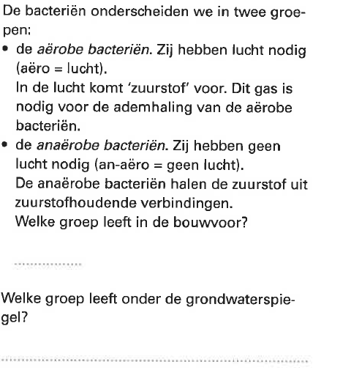
Hoofdstuk 21
Microleven

Slide 14
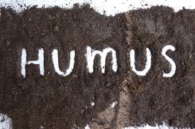
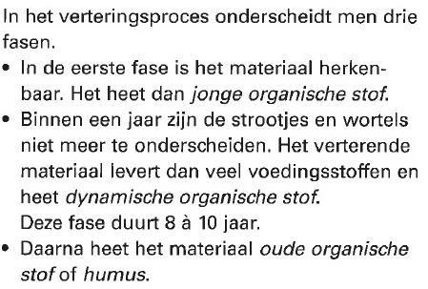
Hoofdstuk 22
Organische stof en humus

Slide 15
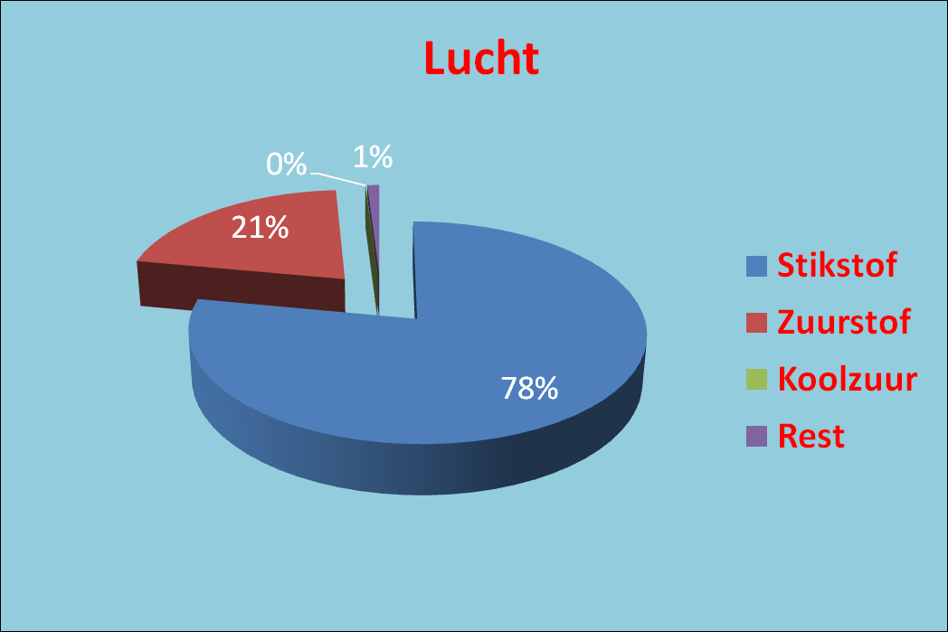
Hoofdstuk 23
Lucht in de atmosfeer en de bodem

Slide 16
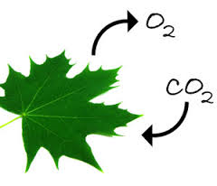
Hoofdstuk 23
Lucht in de atmosfeer en de bodem
Fotosynthese

Slide 17
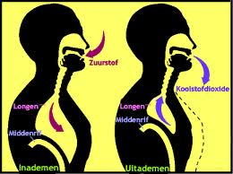
Hoofdstuk 23
Lucht in de atmosfeer en de bodem
Ademhaling
In de lucht blijft koolzuurgas en zuurstof dus in evenwicht.

Slide 18
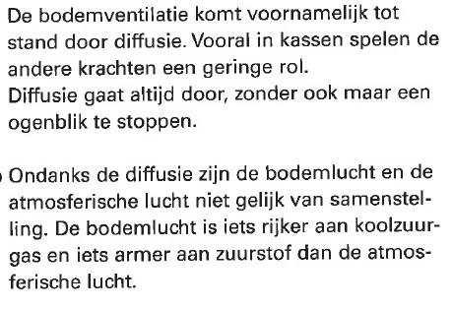
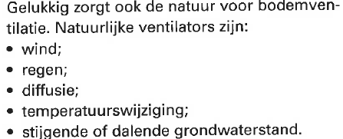
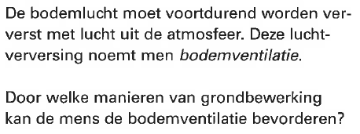
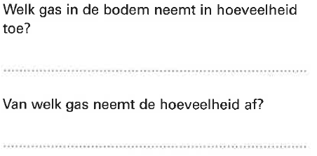
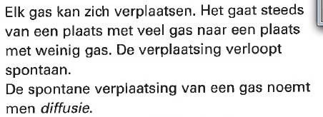
Hoofdstuk 23
Lucht in de atmosfeer en de bodem
Is er in de bodem ook fotosynthese?

Slide 19
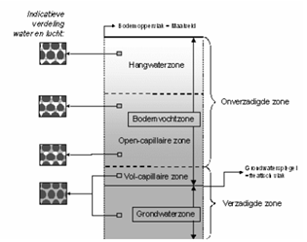
Hoofdstuk 24/25
Hangwater-, cappillair- en grondwater

Slide 20
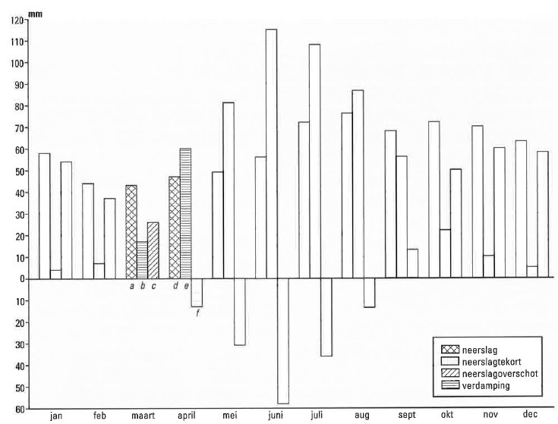
Hoofdstuk 26
Neerslag en verbruik

Slide 21
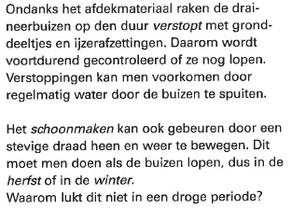
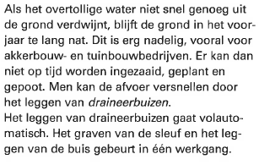
Hoofdstuk 27
Ontwatering

Slide 22
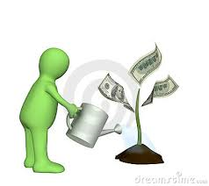
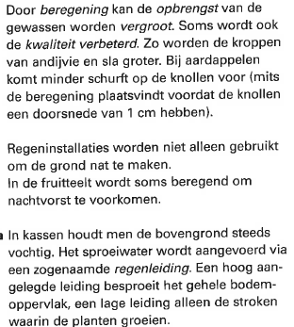
Hoofdstuk 28
Wateraanvoer

Slide 23
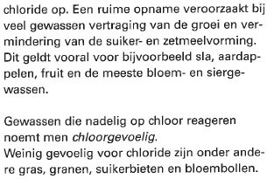
Hoofdstuk 29
Onderzoeken van watersoorten

Slide 24
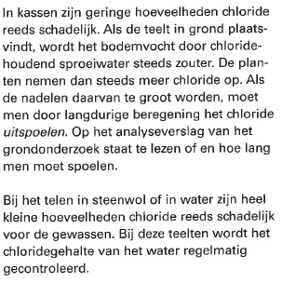
Hoofdstuk 29
Onderzoeken van watersoorten

Slide 25
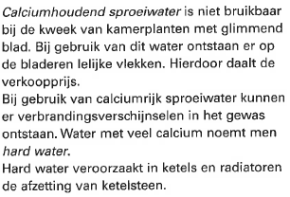
Hoofdstuk 29
Onderzoeken van watersoorten

Slide 26
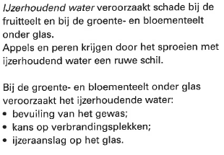
Hoofdstuk 29
Onderzoeken van watersoorten

Slide 27
Huiswerk voor de volgende keer:
Maken:
27, 28, 30, 31,32, 33, 34
Doorlezen:
29
Huiswerk voor de laatste les voor de toets:
Maken: 35, 42
Lezen: 36, 37, 38, 39, 40, 41

